Slide 1



TRƯỜNG TIỂU HỌC GIANG BIÊN
CHÀO MỪNG QUÝ THẦY CÔ
VỀ DỰ GIỜ THĂM LỚP
Môn Toán lớp 3
BÀI 47: NHIỆT ĐỘ.

Slide 2
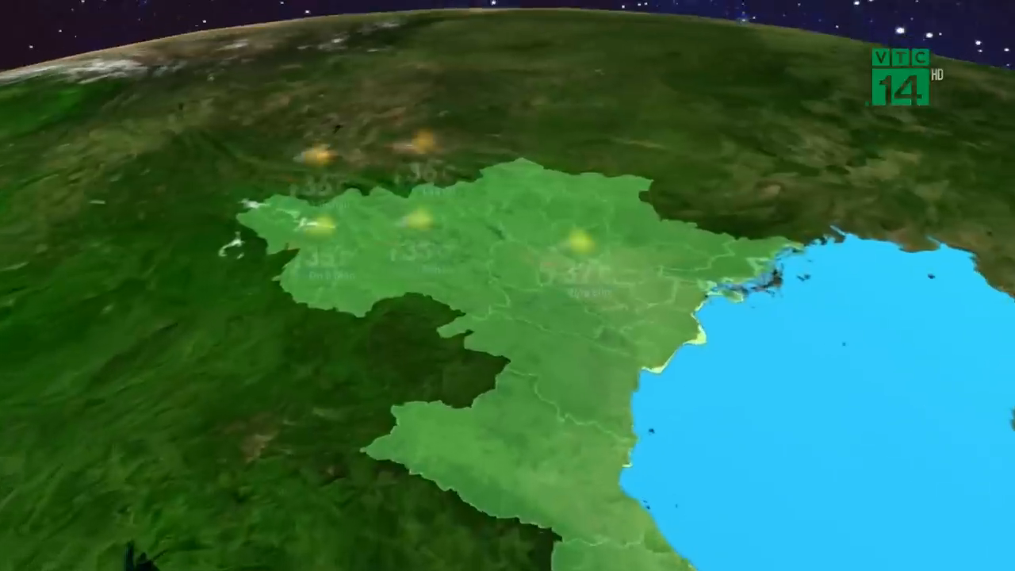
Thứ……ngày…..tháng…..năm…….
TOÁN
Bài 47: NHIỆT ĐỘ.

Slide 3
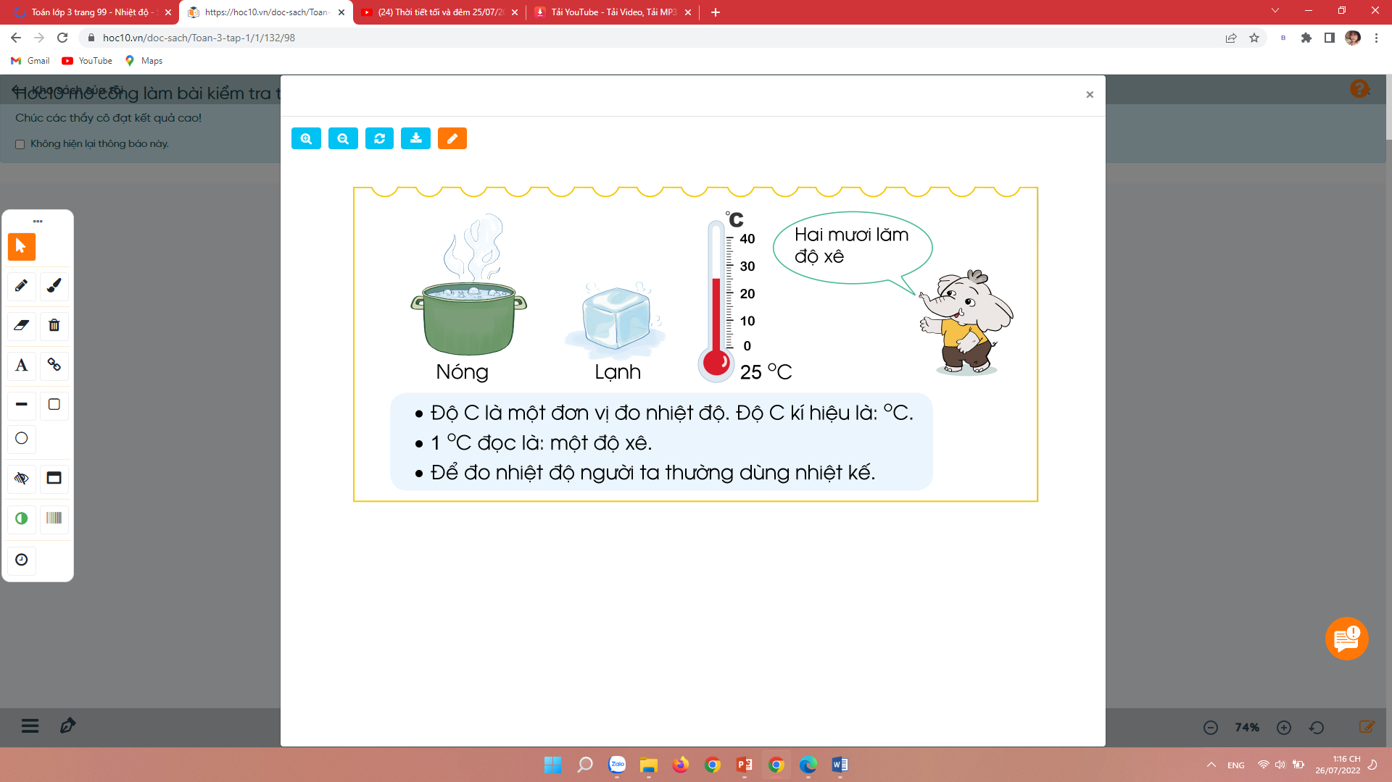
Thứ……ngày…..tháng…..năm…….
TOÁN
Bài 47: NHIỆT ĐỘ.

Slide 4
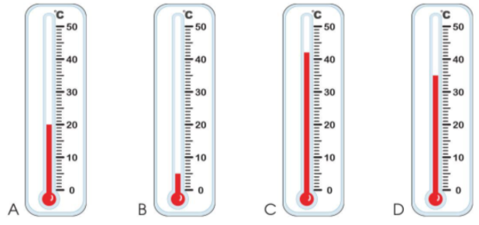
Thứ……ngày…..tháng…..năm…….
TOÁN
Bài 47: NHIỆT ĐỘ.
1
Đọc nhiệt độ trên mỗi nhiệt kế sau:
Ads (0:00)
Nhiệt kế A (20⁰C)
Hai mươi độ xê
Nhiệt kế B (5⁰C)
Năm độ xê
Nhiệt kế C (42⁰C)
Bốn mươi hai độ xê
Nhiệt kế D (35⁰C) Ba mươi lăm độ xê

Slide 5
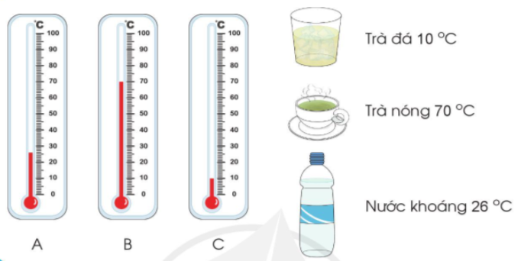
Thứ……ngày…..tháng…..năm…….
TOÁN
Bài 47: NHIỆT ĐỘ.
2
Chọn nhiệt kế chỉ nhiệt độ thích hợp với mỗi đồ uống sau:
Nhiệt kế A: Nước khoáng 26⁰C
Nhiệt kế B: Trà nóng 70⁰C
Nhiệt kế C: Trà đá
10⁰C

Slide 6
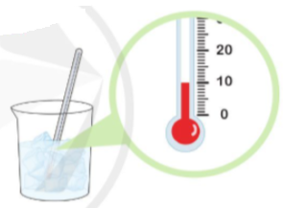
Thứ……ngày…..tháng…..năm…….
TOÁN
Bài 47: NHIỆT ĐỘ.
3
Quan sát hình vẽ, trả lời các câu hỏi:
a) Cốc nước đá lạnh khoảng bao nhiêu độ C?
Cốc nước đá lạnh khoảng 10oC.
b) Nếu bỏ tiếp vào cốc một số viên đã nữa thì nhiệt độ của nước trong cốc tăng lên hay giảm đi?
Nếu bỏ tiếp vào cốc một số viên đã nữa thì nhiệt độ của nước trong cốc giảm đi.
c) Nếu rót thêm nước nóng vào cốc thì nhiệt độ của nước trong cốc tăng lên hay giảm đi?
Nếu rót thêm nước nóng vào cốc thì nhiệt độ của nước trong cốc tăng lên.

Slide 7
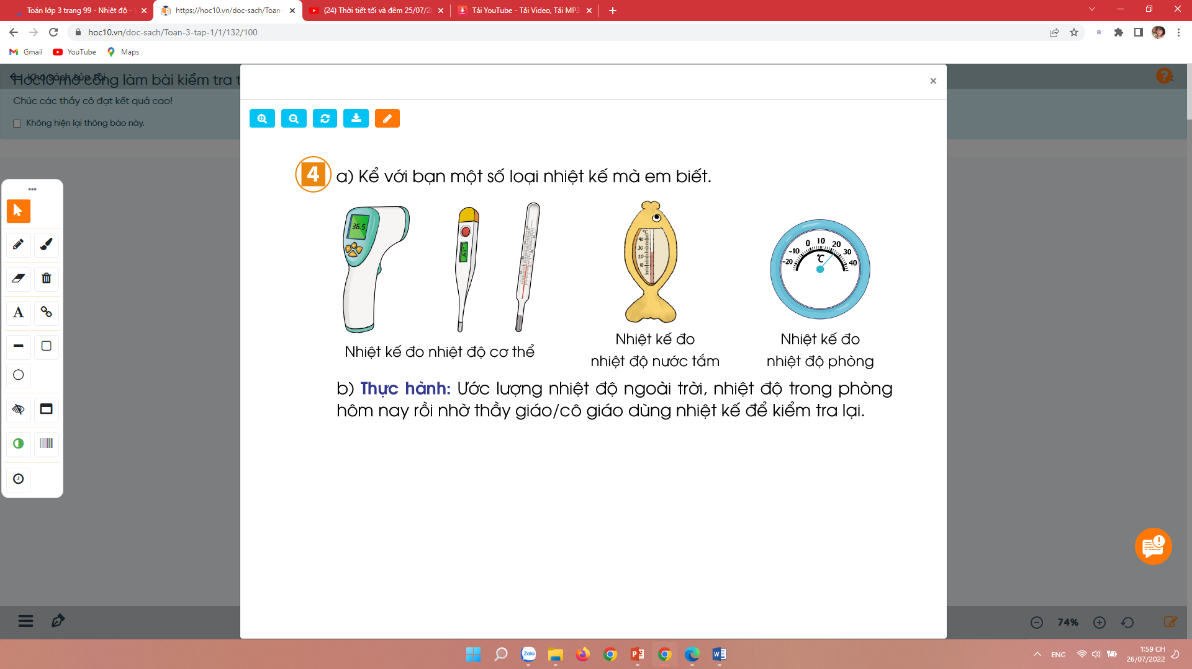
Thứ……ngày…..tháng…..năm…….
TOÁN
Bài 47: NHIỆT ĐỘ.

Slide 8

XIN CHÂN THÀNH CẢM ƠN
QUÝ THẦY CÔ GIÁO VÀ CÁC EM

